Slide 1
第八章 运动与力
第一节 牛顿第一定律

Slide 2
想想议议：
1、 物体要运动起来该怎么办？
2、一个运动的物体如果不受力了
，这个物体会如何运动？

Slide 3
静止的物体若没有力的作用是运动不起来，说明物体不受力的作用，就不能运动。
运动的物体若去掉推力后就会停下，
说明物体不受力的作用，就不能运动。

Slide 4

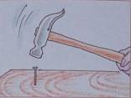
你观察并思考过下列现象吗?
对静止的木箱施加一个水平方向的推力,木箱沿着水平方向运动.撤去推力后，木箱停了下来。
用铁锤敲击铁钉，钉子向下运动陷入木板.停止敲击，钉子就不再下陷.
Notes:
画力的示意图分析，推 动
不推 不动
演示用锤子打钉子，两个钉子一样长，打一个，形成对比，板书 打 运动
不打 静止
你能得到什么结论 一分钟讨论 回答

Slide 5
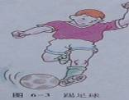
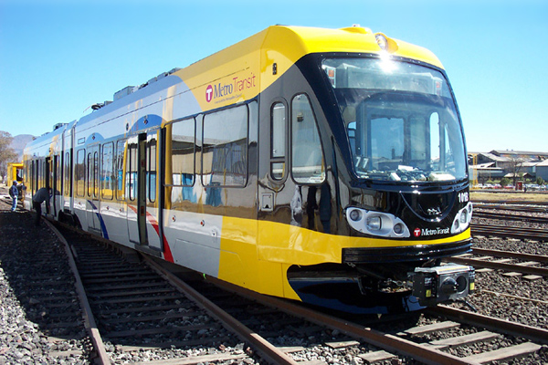
踢出去的足球，虽然会继续 “飞行”，但它总是会停下来的.
关闭了发动机的火车.虽然能继续向前运行.一段距离，但它最后总会停下来.
Notes:
人不再施力

Slide 6
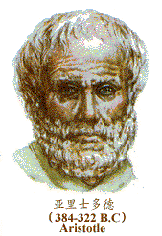
我们发现以上现象似乎有一个共同特征：物体受力时才能运动.如果不受力.物体不会运动或停止运动
2000多年前，古希腊哲学家亚里士多德根据当时人们对运动和力的关系的认识提出一个观点：
必须有力作用在物体上.物体才能运动.不受推力而一直运动的物体是不存在的。
力是维持物体运动的原因（没有力的作用，物体就不能运动）
Notes:
所以，古希腊哲学家亚里士多德认为“物体运动是因为受到了力的作用，没有力的作用，物体就不能运动，力是维持物体运动的原因” 。这种观点在历史上曾被沿用了两千多年.

Slide 7


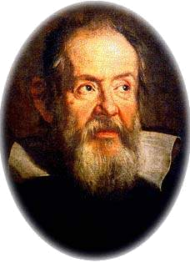
意大利科学家伽利略的观点
—— 维持运动不需要力
物体的运动并不需要力来维持，运动之所以会停下来，是因为受到了摩擦阻力。

Slide 8
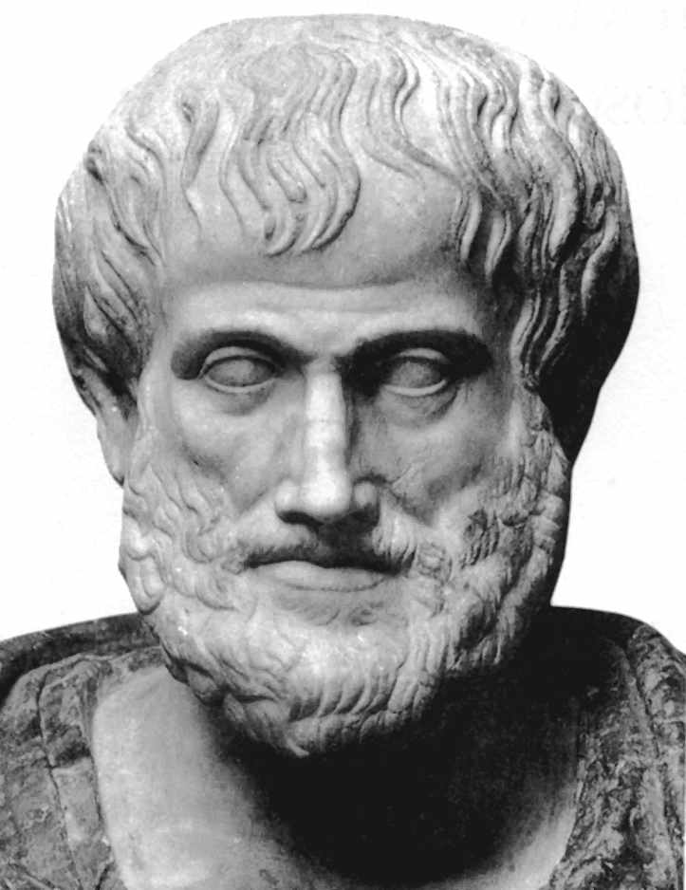
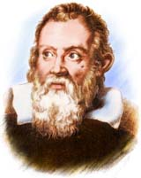
力是维持物体运动的原因
物体的运动不需要靠力来维持
两种说法哪个是正确的？

Slide 9
1.提出问题
实验探究
运动物体如果不受其它物体的作用，会一直运动下去吗？

Slide 10
2.制定计划与设计实验
实验探究
让小车从斜面上滑下.逐渐减小水平面的粗糙程度.比较小车在水平面上的运动距离.并推论当平面没有摩擦阻力时滑块的运动状态.
实验器材：
斜面、毛巾、棉布、小车、木板
Notes:
介绍实验器材：斜面，小车，毛巾，棉布，木板，请同学们帮老师设计实验，怎样完成探究任务

Slide 11
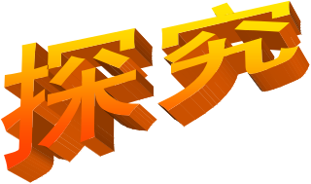

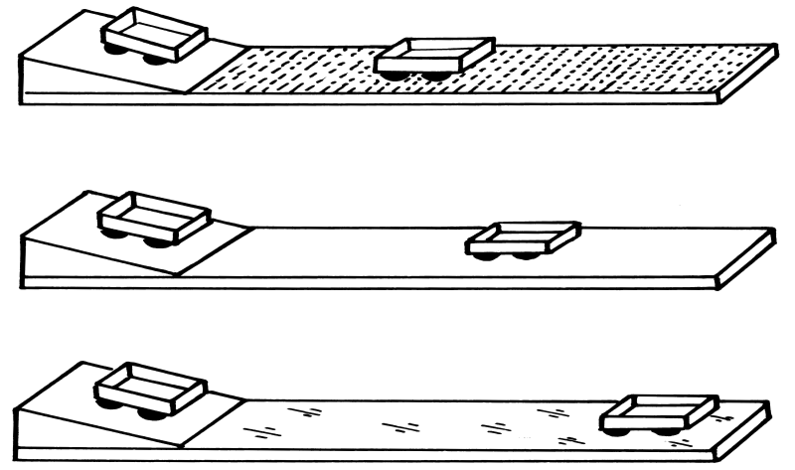
阻力对物体运动的影响
毛巾
棉布
木板

Slide 12


实验记录表：
表面状况
毛巾
棉布
木板
小车运动的
距离
阻力的大小
小车速度变化
大
短
快
较小
较长
较慢
最小
最长
最慢
结论：
长
平面越光滑，小车运动的距离越________ ，受到的阻力越________ ，速度减小得越_______ 。
小
慢

Slide 13
【分析论证】
请思考下列问题：
1、为什么每次都要让同一小车从同一斜面、同一高度由静止释放？
2、小车在平面上滑动的路程与什么因素有关？有何关系？
3、小车为什么最终会停下来？（小车停下来的原因是什么？）
运动的车减速并最终停下来的原因是受到摩擦阻力的作用。

Slide 14
如果我们想像一下，假设小车是在光滑的水平表面（没有了摩擦阻力）运动，推理一下，小车会如何运动下去？
实验次数 | 表面材料 | 阻力大小 | 滑行距离
1 | 毛巾
2 | 棉布
3 | 木板
最大
最短
较大
较长
较小
最长
？
想象
光滑表面
阻力为零

Slide 15
推理：
如果运动物体不受力，它将无休止地运动下去，运动速度将保持不变。
理想状态：如果表面绝对光滑，物体受到的阻力为零。

Slide 16

实验结论:
物体的运动不需要力来维持

Slide 17

?
力究竟与物体的运动有何关系？
力是改变物体运动状态的原因

Slide 18
这个结论是通过实验进行证实的吗？
这个结论是建立在可靠的事实基础之上，通过科学推理而得到的，它不可能通过实验来证实，但是它的结论是符合科学道理的。

Slide 19

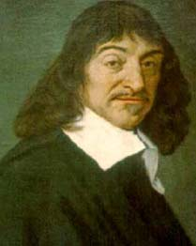
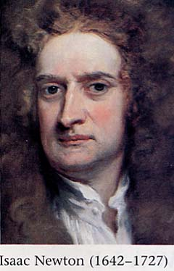
笛卡儿补充了伽利略的认识，指出：如果运动物体不受到任何力的作用，它不会向左、右方向偏，将永远沿原来的方向做匀速运动。
300年前，伽利略曾采用类似的方法得出结论：如果物体在运动中不受到力的作用，它的速度将保持不变。
牛顿总结了伽利略等人的研究成果，进一步得出：一切物体在没有受到外力作用的时候，总保持匀速直线运动状态或静止状态。

Slide 20
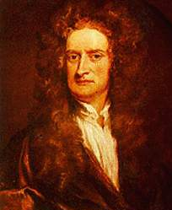
牛顿总结了前人的经验，指出了加速和减速的原因是什么，并指出了这个原因跟运动的关系，这就是牛顿第一定律。
艾萨克 牛顿 （Issac Newton， 1642年~1727年 ）

Slide 21
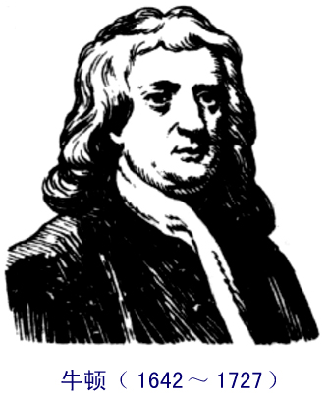
二、牛顿第一定律：
1、内容：一切物体在不受力的作用时，总是保持静止或匀速直线运动状态。
2、理解：
①不受外力:
等效于合外力为零
原来静止的物体将永远保持静止状态
②
不受力时
原来运动的物体将以最后的速度永远做匀速直线运动
③
力是改变物体运动状态的原因
思考：牛顿第一定律能用实验得到吗？

Slide 22
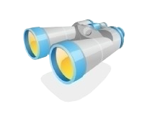
一、牛顿第一定律
一切物体在没有受到力的作用时，总保持静止状态或匀速直线运动状态。
定律解读
1．“一切”适用于所有物体。
2．“没有受到力的作用”是定律成立的条件。
3．“总”说明没有例外。
“保持”表示跟前面相同。

Slide 23
4．“或”指物体不受力时, ①原来静止的总保持静止, ②原来运动的就总保持原来的速度和方向做匀速直线运动。两种状态必有其一，不同时存在。
5．牛顿第一定律是在大量经验事实的基础上，用推理的方法概括出来的。不能用实验直接证明。
6．牛顿第一定律说明了力和运动的关系：力不是维持物体运动的原因，而是改变物体运动状态的原因。

Slide 24

练习
1．下列说法正确的是( )
A．物体不受一切外力,一定保持静止
B．物体处于运动状态,一定是受了外力作用
C．物体不受任何外力作用时,可能处于静止状
态,也可能处于运动状态
D．物体受力才能运动
C

Slide 25
练习
2．正在做曲线运动的物体,假如它所受的一切外力都消失,那么它（ ）
Ａ．立即停下来
Ｂ．仍然做曲线运动
Ｃ．立即做匀速直线运动
Ｄ．逐渐停止
C

Slide 26
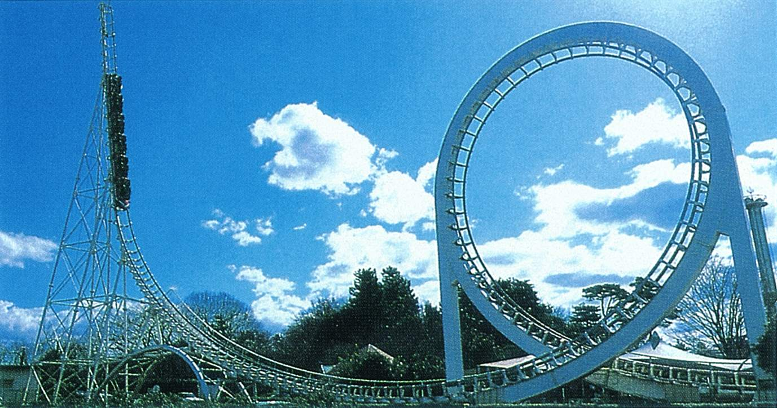
练习
3、图中正在做曲线运动的过山车，如果突然一切外力全部消失，它会怎么样呢？
4、静止在老师手中的书，如果不受力了，会怎么样？

Slide 27
练习
5．一个在足球场上滚动的足球最终会静止下来，没有保持匀速直线运动状态，这与牛顿第一定律是否相矛盾？为什么？

Slide 28
练习
6.一个物体在受到外力作用时沿光滑平面做直线运动，在第一秒末速度为１米／秒，第二秒末速度为２米／秒，第三秒末速度为３米／秒，若在第三秒末外力突然撤去，则第三秒末开始物体将做什么运动？速度为多少？

Slide 29
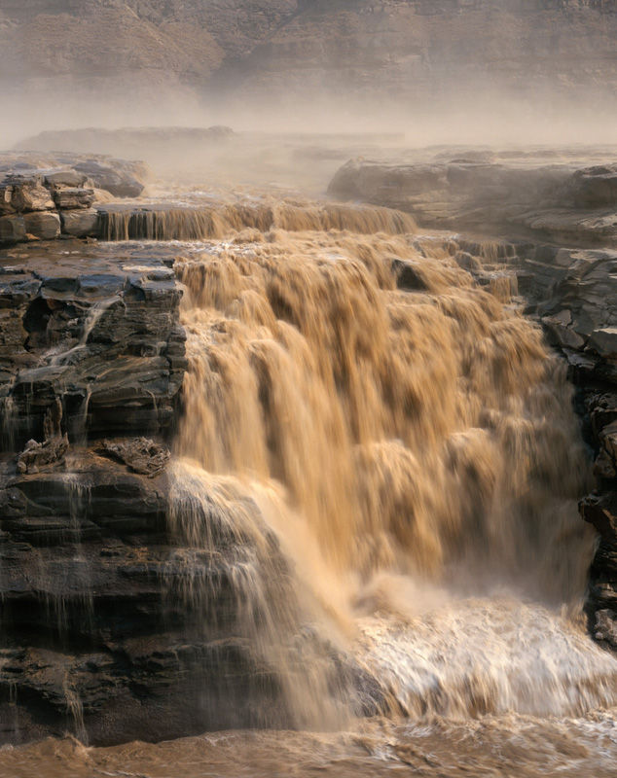

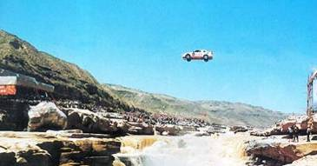
使车保持飞越这一运动状态的原因是什么?
1997年，“亚洲第一飞人”柯受良驾驶跑车成功飞越了黄河天堑壶口瀑布，长度达55米

Slide 30






开动脑筋
物体为什么会保持静止状态或匀速直线运动状态呢？
牛顿第一定律
又叫惯性定律
不受力。（是外因）
惯性
（寻找内因）物体自身的属性

Slide 31

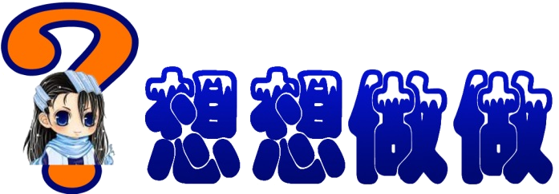
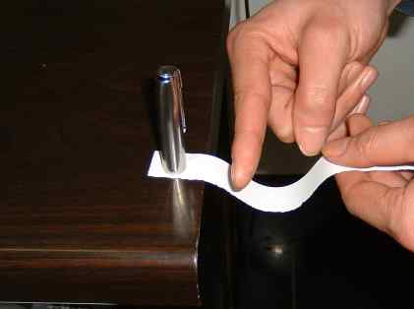
迅速使纸条抽出，笔套会倒吗？试一试
使笔套保持静止这一运动状态的原因是什么?

Slide 32
2.惯性
一切物体在任何情况下都有保持原有运动状态不变的特性。
Notes:
下面请你学会分析解释这些惯性想象。
被绊倒的运动员为什么总是往前倒？原来运动员做向前的匀速直线运动；后来他的脚被绊住了；由于运动员具有惯性他将保持原来的匀速直线运动状态，但是他的脚被绊住了，所以就往前倒。
冲过终点的运动员为什么不能立刻停下来？原来运动员作匀速直线运动；后来他想停下来；由于运动员具有惯性，它将保持原来的匀速直线运动状态，所以为了不摔跤，还是要继续往前跑。

Slide 33

惯性
一切物体在任何情况下都有保持原有运动状态不变的特性。
一切物体
：固体、液体、气体
惯性是物体固有的属性。
任何情况
：静止或运动、快或慢、匀速或变速……
静止
运动状态
匀速直线运动

Slide 34
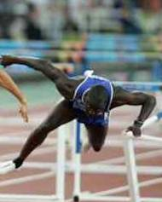
跑动中的人，脚被绊住，为什么会向前倒？
跑动中的人开始向前运动，脚被绊停止，而身体上部有惯性，要保持向前的运动状态，继续向前运动，所以人向前摔倒。

Slide 35

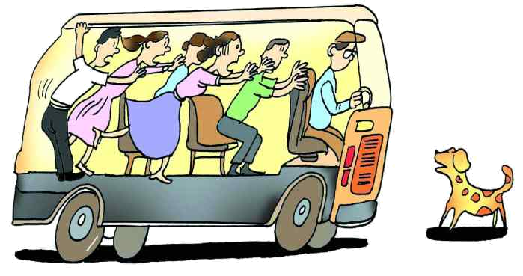
汽车突然刹车
当汽车刹车时，人的脚随之静止，人的上部由于惯性，会保持继续向前运动的状态，所以刹车或减速时，人会向前倾。

Slide 36
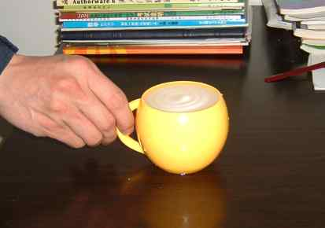
在杯子中盛满水，突然急速拉动杯子，会看到什么现象？为什么？
液体具有惯性。

Slide 37
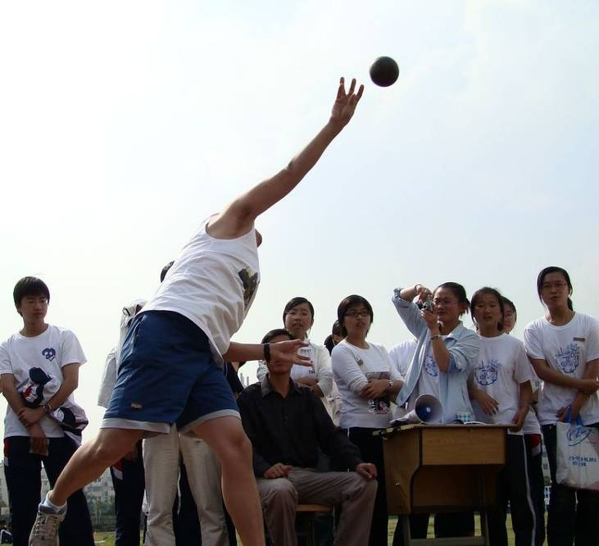
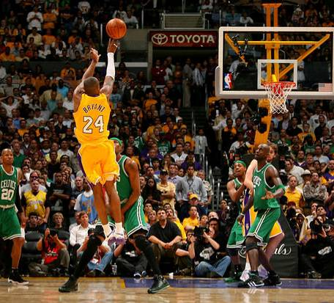
我们常常利用惯性。
投篮
掷铅球

Slide 38
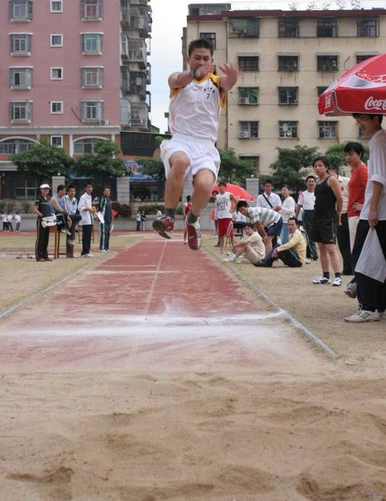
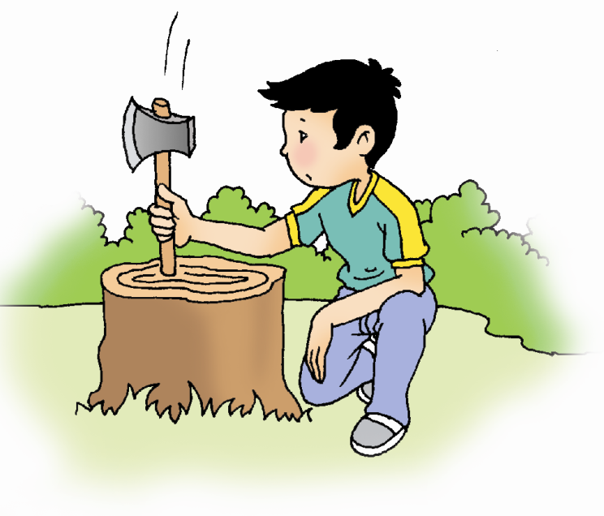
紧固锤头
跳远

Slide 39
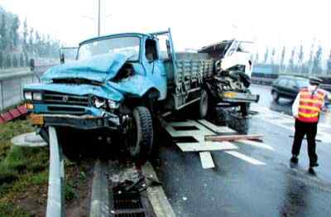
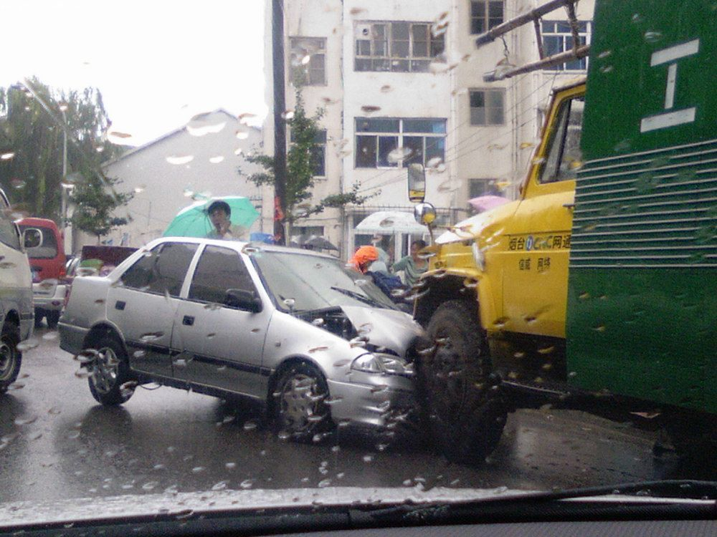
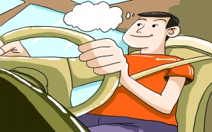
也要避免惯性带来的危害
雨雪天减速
开车系安全带

Slide 40

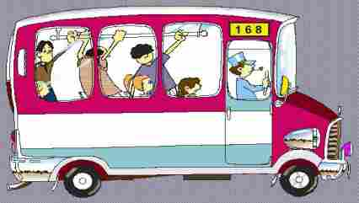
那么下图中，汽车做什么运动？

Slide 41
2. 惯性不是力,在解答问题时,只能说“由于惯性” 、 “具有惯性”.而不能说“受到惯性” 、 “由于惯性的作用” 、 “克服惯性”等,否则就将惯性和作用混为一谈.

Slide 42

（1）惯性和力是两个实质完全不同的概念。力是物体对物体的作用，惯性是物体本身固有的一种性质，它与外界因素无关。
（2）把物体惯性的表现说成是物体受到“惯性力”或者说“物体受到了惯性”是错误的。
（3）惯性的大小只与物体的质量有关，质量大的物体惯性也大。
惯性大小与质量关系 实验

Slide 43
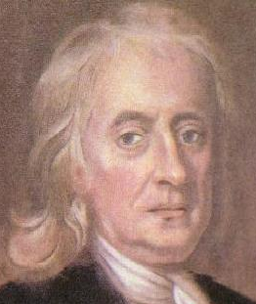
 | 惯性 | 惯性定律（牛顿第一定律）
区别
联系
物体的一种性质
运动规律
不需任何条件
不受力条件下
因为物体有惯性，在不受力时才能保持静止状态或匀速直线运动状态，因此牛顿第一定律又称为惯性定律。
牛顿第一定律也叫惯性定律。

Slide 44

小 结
牛顿第一定律内容：
一切物体在没有受到力的作用时，总保持静止状态或匀速直线运动状态。
2. 惯性：
物体保持静止状态或匀速直线运动状态不变的性质叫惯性。
3、惯性是物体的属性，它与物体是否受力，是否运动，运动状态是否改变等均无关。

Slide 45

巩固练习
1．关于惯性，下面说法正确的是（ ）。
A．一切物体在没有受到力的作用时，总保持匀速直线运动状态或静止状态的性质叫做惯性
B．射出的子弹离开枪口继续高速前进，是因为子弹受到惯性的作用
C．汽车关闭发动机后还能继续前进是由于汽车的惯性大于它受到的阻力
D．一切物体在任何情况下都具有惯性
D

Slide 46
三、课堂练习
C
1、对于牛顿第一定律的看法，下列观点正确的是（ ）
A.验证牛顿第一定律的实验可以做出来，所以惯性定律是正确的
B.验证牛顿第一定律的实验做不出来，所以此定律不能肯定是正确的
C.验证牛顿第一定律的实验做不出来，但可以经过在实验的基础上，进一步科学推理得出牛顿第一定律
D.验证牛顿第一定律的实验虽然现在做不出来，但总有一天可以用实验来验证
2、在一个光滑的水平面上，用绳子拉小车做直线运动，当小车的速度达到4m/s时，绳子脱落，这时小车在水平面上做
运动，小车的速度是 。
匀速直线
4m/s

Slide 47
2.牛顿第一定律
（惯性定律）
问题一：运动的物体有惯性，静止的物体没有惯性？
错,惯性与物体的运动状态无关
问题二：运动速度大的物体惯性就大呢？
错,决定惯性的唯一量度就是质量
问题三：“惯性”是不是就是“惯性定律”？
不是,惯性是物体本身固有的一种属性，它跟物体受不受外力无关。惯性定律是物体在某个特定的环境（不受外力）下具有惯性的表现

Slide 48
2.牛顿第一定律
（惯性定律）
问题四：惯性是一种特殊的力吗？
不是,惯性是物体本身固有的一种属性，而力是物体之间的相互作用。

Slide 49

【例1】用绳子栓住一个小球在光滑的水平面上作圆周运动，当绳子突然断裂，小球将 [ ]
A．保持原来的圆周运动状态．
B．保持绳断时的速度作匀速直线运动．
C．小球运动速度减小，但保持直线．
D．以上三种都有可能．
【分析】原来小球受绳拉力作用在作圆周运动，当绳子突然断裂，小球在光滑水平方向上就没有再受到力了，因此小球将保持绳断时刻的速度大小和方向而运动．
【解答】B．

Slide 50
【例2】下列说法正确的是 [ ]
A．物体不受力作用就一定静止．
B．物体不受力作用就一定是匀速直线运动．
C．物体受力才能运动．
D．以上说法都是错误的．
【分析】牛顿第一定律指出，物体不受外力作用时，物体将保持静止或匀速直线运动．说明物体可以有两种表现状态，同时也说明物体不受力时也能运动，力不是维持物体运动的原因．
【解答】D．

Slide 51
D
1.如果物体不受外力作用，下列说法中正确的是（ ）
A．静止的物体永远保持静止
B． 运动的物体是不会停下来的
C．物体的运动状态将保持不变
D．物体将保持匀速直线运动或静止状态
D
2. 正在运动的物体，如果受到的外力突然消失，则它将（ ）
A． 立即停止
B． 速度减小，最后停止
C． 运动方向变为与原来相反
D． 做匀速直线运动

Slide 52
3.一个物体做匀速直线运动，突然受到一个外力的作用，它的运动状态是否一定会改变？
解析： 物体原来的运动状态时匀速直线运动，对应的受力情况是"不受力"或"受合力为零"。在此基础上再施加给此物体一个外力，此时物体受合力一定不为零，物体的运动状态一定会发生改变。

Slide 53
课堂练习：
1.关于伽利略理想实验，以下说法正确的是（ ）
A．完全是理想的，没有事实为基础
B．是以可靠事实为基础的，经科学抽象深刻反映自然规律的
C．没有事实为基础，只是理想推理
D．以上说法都不对
B

Slide 54
D
2.伽利略的斜面实验证明了（ ）
A．要物体运动必须有力的作用，没有力的作用的物体将静止
B．要物体静止必须有力的作用，没有力的作用的物体就运动
C．物体不受外力作用时，一定处于静止状态
D．物体不受外力作用时总保持原来的匀速直线运动状态或静止状态

Slide 55
3.关于牛顿第一定律的说法中正确的是（ ）
A．物体在任何情况下始终处于静止状态或匀速直线运动状态
B．物体运动需要靠力来维持
C．牛顿第一定律既揭示了物体保持原有运动状态的原因，又揭示了运动速度改变原因
D．牛顿第一定律反映物体不受外力作用时的运动规律，即始终处于匀速直线运动状态
C

Slide 56


巩固练习
1. 关于惯性，下面说法正确的（ ）
A. 一切物体在没有受到外力作用时，总保持匀速直线运动状态或静止状态的性质叫做惯性。
B. 射出的子弹离开枪口继续高速前进，是因为子弹受到惯性的作用。
C. 汽车关闭发动机后还能继续前进是由于汽车的惯性大于它受到的阻力。
D. 一切物体在任何情况下都具有惯性。
D

Slide 57
经典练习
3.做伽利略实验时,每次做实验都用同一小车,从同样高的斜面上运动下来,使它在三种平面上开始运动时的速度相同，则下列有关这个实验的说法中错误的是 ( )
A、在同样条件下，小车受到的阻力越小，它前进得就越远
B、小车受到的阻力越小，它的速度减小的越慢
D、这个实验直接得出了牛顿第一定律
D
4.正在运动的物体，如果受到的外力突然消失，则它将（ ）
A． 做匀速直线运动
B． 速度减小，最后停止
C． 运动方向变为与原来相反
D．立即停止
A

Slide 58
5．一个物体在10牛的拉力作用下,以1米/秒的速度做匀速直线运动,当物体所受外力全部消失时,这个物体将( )
（A）马上停下来
（B）以1米/秒的速度做匀速直线运动
（C）运动越来越慢
（D）不能够确定
B
6.正在做曲线运动的物体，如果它所受的外力全部同时消失，那么( )
A.物体继续做曲线运动
B.物体将做变速直线运动
C.物体将做匀速直线运动
D.物体将保持静止
C

Slide 59
（1）请你用惯性的知识来解释一下为什么当你奔跑时碰到石块，必然是向前跌倒；而如果你脚踏西瓜皮，必然是向后倒？
3.牛顿第一定律的应用
（2）高空中水平匀速飞行的轰炸机，每隔相同的时间投下一颗炸弹，不计空气阻力，那么这些炸弹的运动轨迹是（ ）
A、在空中的排列情况是一条抛物线
B、在空中的排列情况是一条竖直线
C、在空中的排列情况是一条水平线
D、落地点是不等间距的
B

Slide 60
3.牛顿第一定律的应用
（3）下列关于惯性的说法中,正确的是（ ）
A.物体只有在静止时才具有惯性
B.物体运动速度越大,其惯性也越大
C.太空中的物体没有惯性
D.不论物体运动与否,受力与否,物体都具有惯性
D

Slide 61
3.牛顿第一定律的应用
（4）火车在长直水平轨道上匀速行驶，车厢内有一个人向上跳起，发现仍落回到车上原处，这是因为（ ）
A．人跳起后，车厢内的空气给人一个向前的力，这力使他向前运动
B．人跳起时，车厢对人一个向前的摩擦力，这力使人向前运动
C．人跳起后，车继续向前运动，所以人下落后必定向后偏一些，只是由于时间很短，距离太小，不明显而已
D．人跳起后，在水平方向人和车水平速度始终相同
D

Slide 62

讨论
有人设想，乘坐气球飘在高空，由于地球的自转，一昼夜就能周游世界，请你评价一下，这个设想可行吗？
分析： 因为地球上的一切物体（包括地球周围的大气）都随着地球一起在自转．气球升空后，由于惯性，它仍保持原来的自转速度．所以升空的气球与它下方的地面处于相对静止的状态．不可能使它相对地球绕行一周的．
解答：这个设想不符合物理原理，不可行．

Slide 63
小结：
一、人们对物体的运动规律的认识是经历了漫长的时间的。物体在不受力时的运动规律，它是经过亚里士多德对人们近两千年的思想束缚，伽利略的科学推理，才最终由牛顿分析事实，总结，概括，推理出牛顿第一定律。
二、牛顿第一定律：
一切物体在没有受到外力作用的时候，总保持匀速直线运动状态或静止状态。
三、牛顿第一定律的重要贡献是：
（1）力不是维持物体运动的原因
（2）力是改变物体运动状态的原因。

Slide 64
从牛顿第一定律知道,物体有保持匀速直线运动状态和静止状态的性质.得到惯性的概念:任何物体都有保持匀速直线运动状态或静止状态的性质,物体的这种性质叫做惯性.因此牛顿第一运动定律也叫惯性定律.

Slide 65
1. 惯性是物体本身的一种属性,一切物体都有惯性,即无论物体是静止还是运动,无论物体是受力还是不受力,在任何时候,任何状态下都具有惯性.
惯性现象1
惯性现象2
惯性现象3

Slide 66
2. 惯性不是力,在解答问题时,只能说“由于惯性” 、“具有惯性”.而不能说“受到惯性” 、 “由于惯性的作用” 、 “克服惯性”等,否则就将惯性和作用混为一谈.

Slide 67
3. 所有的物体都有惯性,但不同物体的惯性大小是不同的,物体的惯性只与物体的质量有关,物体的质量越大,惯性越大;物体的质量越小,惯性越小,质量是物体惯性的量度.

Slide 68
任何物体在任何情况下都具有惯性.
物体惯性的大小只与其质量有关,质量小的物体,惯性小;质量大的物体,惯性大.

